Slide 1
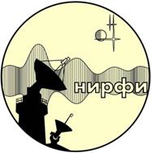

Распространение КНЧ волн от виртуальных ионосферных источников, формируемых стендом СУРА
Д.С. Котик, В.А. Яшнов
НИРФИ ННГУ им. Н.И. Лобачевского
Шестая Международная конференция
Триггерные эффекты в геосистемах
21-24 Июня 2022 / Москва

Slide 2

Базовые уравнения
Система лучевых уравнений в сферической системе координат имеет вид (Кравцов, 1980)
Здесь n – показатель преломления волны, – проекции вектора волновой нормали на оси сферической системы координат. Показатели преломления нормальных волн в магнитоактивной плазме удовлетворяют дисперсионному уравнению (Гинзбург, 1967)
Где – компоненты тензора диэлектрической проницаемости магнитоактивной плазмы

Slide 3
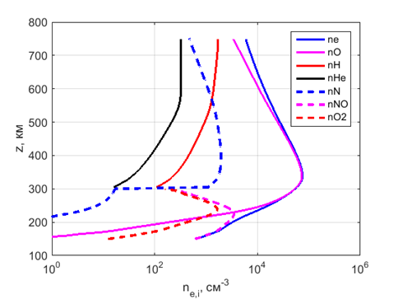
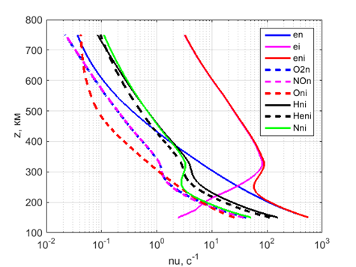
Использовалась модель ионосферной плазмы, состоящей из электронов и несколько сортов положительно заряженных ионов (H+, He+, N+, NO+, O+, O2+).
Высотные профили концентрации заряженных частиц в ионосфере.
Высотные профили частот соударений электронов и ионов

Slide 4
Учет 3Д распределения параметров ионосферы.
Трёхмерные распределения концентраций заряженных и нейтральных частиц получались в результате расчётов высотных профилей частиц на прямоугольной координатной сетке протяженностью в горизонтальных направлениях около 80° по широте и долготе с центром в точке расположения стенда СУРА с последующей интерполяцией значений концентрации в промежуточных точках. Предполагалось, что источник расположен на высотах области F ионосферы и представляет собой кольцевой ток с осью, ориентированной вдоль направления геомагнитного поля. Начальное направление луча определялось значениями угла α между волновым вектором и магнитным полем и азимутальным углом ψ. Основное внимание уделялось исследованию возможности выхода искусственного излучения из МГД волновода, когда луч достигает нижней или верхней границ волновода, т.е. высот, на которых нарушается приближение геометрической оптики.
В первую очередь это возможно, когда начальные направления векторов волновых нормалей составляют малый угол с направлением геомагнитного поля. В этом случае излучение может наблюдаться на земной поверхности на небольших расстояниях от нагревного стенда.
:

Slide 5
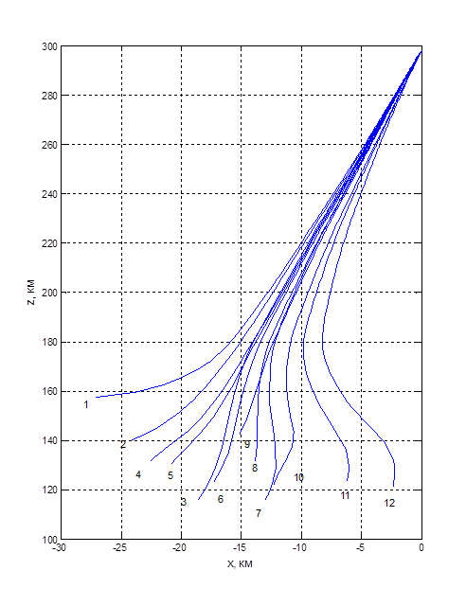
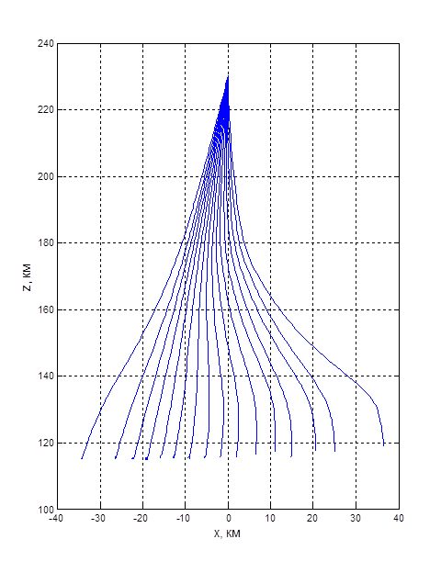
Семейство лучевых траекторий при высоте источника 300 км (слева) при высоте источника 230 км (справа)
Характер лучевой картины свидетельствует о том, что с уменьшением высоты ионосферного источника расширяется интервал углов между лучами, достигающими высот Е-области. Очевидно, что именно такие лучи и объясняют наблюдаемые в эксперименте вблизи стенда СУРА КНЧ сигналы.

Slide 6
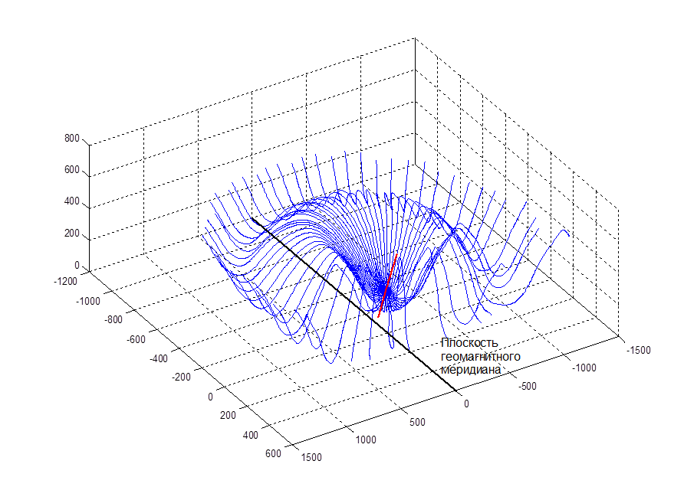
Если угол между начальным направлением вектора волновой нормали и геомагнитным полем не мал, то БМЗ-волны могут распространяться в ионосферном волноводе на большие расстояния
Трехмерная картина лучевых траекторий на частоте f = 10 Гц при высоте источника Zs = 300 км

Slide 7
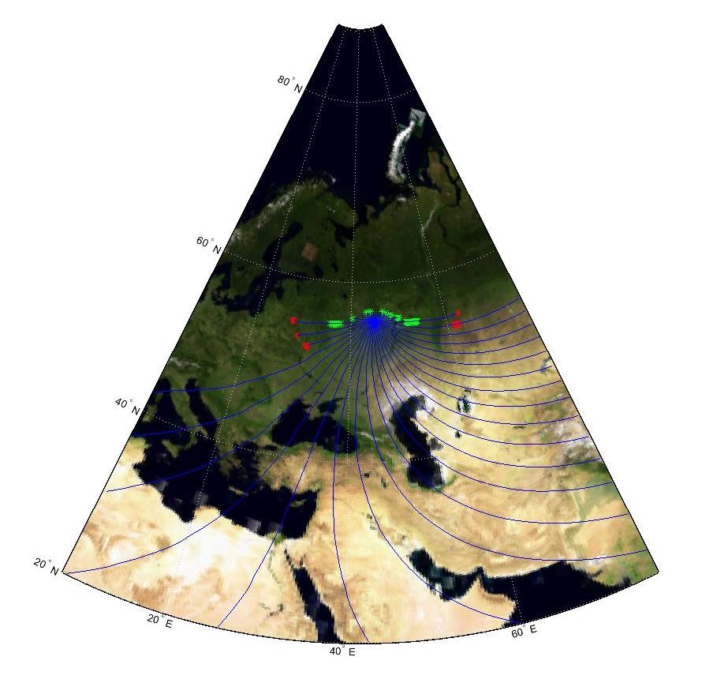

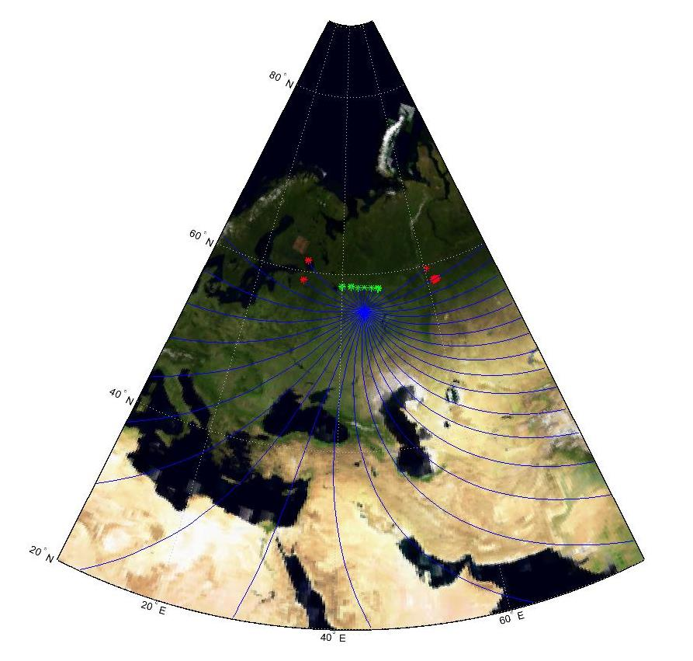
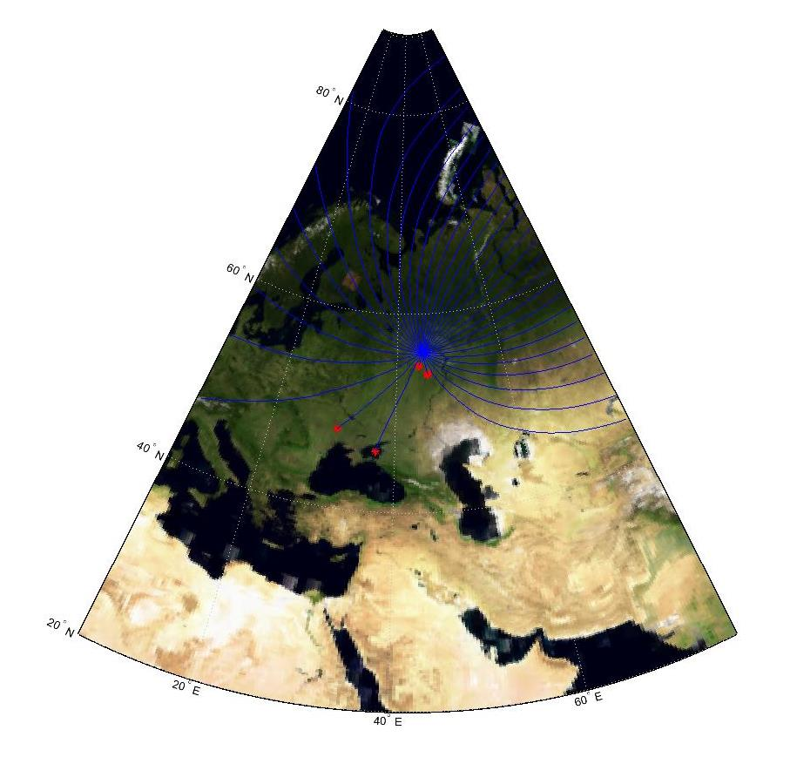
Горизонтальная неоднородность концентрации приводит к выводу волн из МГД волновода к Земле
S
B₀
α
БМЗ
БМЗ
Места выхода из волновода к Земле отмечено красными точками, в магнитосферу – зеленными, и зависят от начального угла α.
α= 155⁰
α= 25⁰
α= 135⁰
α= 35⁰

Slide 8
Выводы
В недавней нашей работе (см. DOI: 10.52452/00213462_2021_64_01_1) было показано, что наблюдаемая на HAARP «пятнистость» в наблюдении КНЧ сигналов (https://doi.org/10.1029/2012JA017935 ), т.е. не одновременное появление сигнала в разных пунктах, удаленных на большие расстоянии , может быть объяснена выходом БМЗ волн из МГД волновод при учете его 3D неоднородности .
В приложении к аналогичным экспериментам на стенде СУРА мы пытаемся «обратить» задачу. Другими словами , опираясь на данные численного эксперимента и прогноза условий в IRI-2016 определить наиболее оптимальные даты проведения эксперимента, с точки зрения высокой вероятности наблюдения КНЧ сигналов в западу от стенда в стационарных пунктах регистрации, например, в обсерваториях «Михнево» или «Обнинск» на удалении 500-600 км.

Slide 9
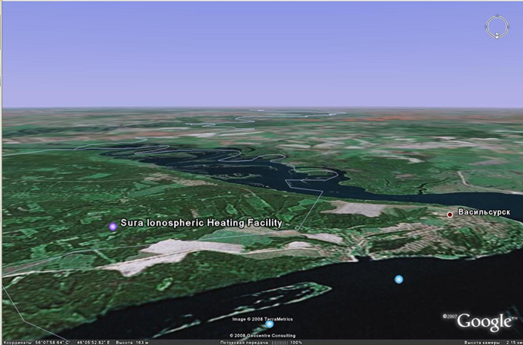
Спасибо за внимание

